Slide 1
Экспедиция А. А. Свицына на Новую Землю в 1911 г.
Заозерский Даниил Сергеевич, младший научный сотрудник Федерального исследовательского центра комплексного изучения Арктики имени академика Н.П. Лаверова (г. Архангельск)

Slide 2
Задачи экспедиции (докладная записка начальника отдела Новоземельской экспедиции инженер-металлурга А. А. Свицына архангельскому губернатору 1911 г.)
Поиск медной руды в Пропащей губе (Южный остров Новой Земли)
Исследование Пропащей губы в колонизационном отношении

Slide 3
Снаряжение отряда А. А. Свицына
Фангсбот
Лодка (по другим данным – карбас)
Запас продуктов на три месяца
27 дюжин фотографических пластинок
Денатурированный спирт для консервирования зоологических коллекций
Аптечка
Ботанические, рыболовные, охотничьи принадлежности и проч.

Slide 4
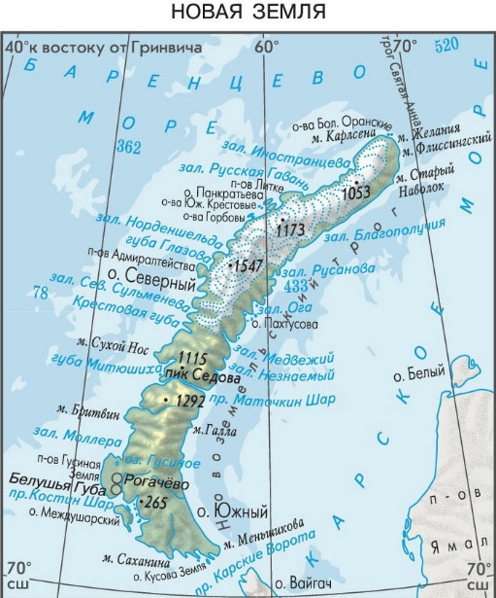
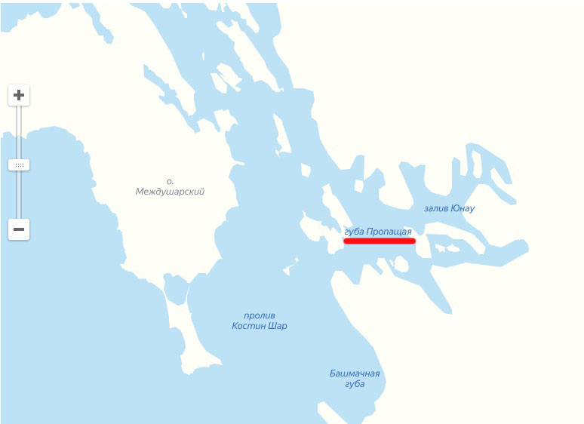

Slide 5
Экспедиция А. А. Свицына 1911 г.
Проведены:
Топографические и геодезические работы
Метеорологические исследования
Буссольная съемка береговой линии Пропащей губы
Результаты:
Составлен план описания основных форм рельефа местности
Измерена абсолютная высота некоторых наиболее важных пунктов
Пропащая губа нанесена на карту
Открыты залежи самородной меди, образцы которой доставлены в Архангельск

Slide 6
Экспедиции «Новоземельского горнопромышленного товарищества» 1912-1913 гг.
Обнаружены большие запасы медной руды
Найдены залежи медного колчедана, сульфидов и силикатов
Проведены метеорологические наблюдения
Привезены ботанические, энтомологические и геологические коллекции

Slide 7
Спасибо за внимание!
d.zaozerskiy@yandex.ru

